Slide 1
اشراقة الصباح

Slide 2
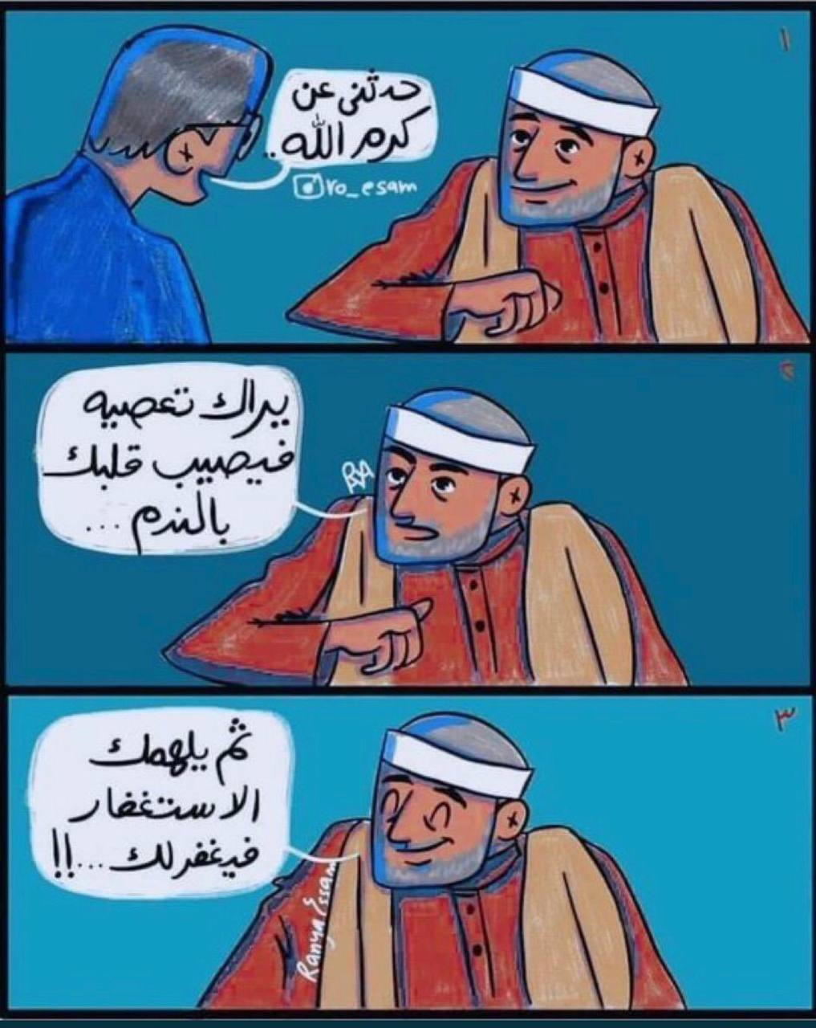
اشراقة الصباح

Slide 3
الوحدة الأولى
معالجة الصور المتقدمة
في هذه الوحدة سنقوم بتحرير الصور باستخدام برنامج محرر الصور
GNU Image Manipulation Program (GIMP)

Slide 4
تعلمنا سابقاً
1
6
2
5
3
الإيضاح
Exposure
السطوح والتباين
Brightness / Contrast
4
المرشحات والتأثيرات
درجة اللون والتشبع
أداة المنظور والاقتصاص
اصلاح أخطاء التصوير

Slide 5
الفقرات | اختاري الإجابة الصحيحة
عندما اريد ان أُضي او أُغمق الصورة بأكملها بشكل متساوي استخدم أداة | الايضاح | السطوع | التباين
للوصول الى أداة الايضاح والسطوع من قائمة | ملف | ألوان | أدوات
اداتي المنظور والاقتصاص لتصحيح الصورة من قائمة | ملف | تحرير | أدوات
للحصول على تأثيرات فنية نستخدم مرشحات | تحريف | فني | تمويه
مراجعة الدرس السابق
مدته | 5د |  | فردي
يتم اختيار طالبة باستخدام موقع

Slide 6
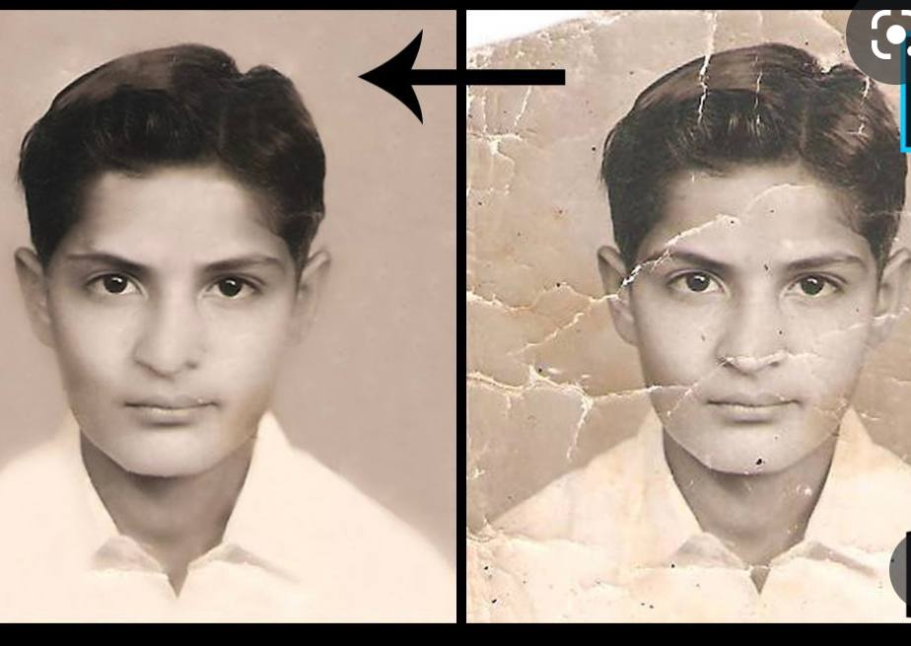
ماهي التغيرات التي حدثت في الصور ؟

Slide 7
الدرس الثالث
تنقيح الصور

Slide 8
اهداف الدرس
1
6
2
5
3
تسوية الصورة
4
فرشاة المعالجة
أداة المنحنيات
أداة ختم النسخ
الإضاءة والظلال
أداة التحديد
و
أداة التشويه

Slide 9
اهداف الدرس
1
6
2
5
3
تسوية الصورة
4
فرشاة المعالجة
أداة المنحنيات
أداة ختم النسخ
الإضاءة والظلال
أداة التحديد
و
أداة التشويه

Slide 10
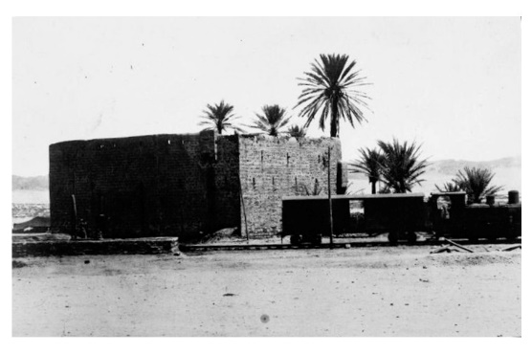
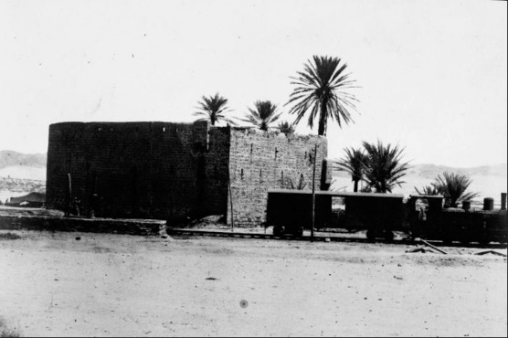
رقم النشاط | 1 | موضوع النشاط | تسوية الصورة
مدة النشاط | 2د | نوع النشاط | جماعي
باستخدام استراتيجية ( الحوار والمناقشة ) ما لفرق بين الصورتين
برنامج
ماهي الأداة المستخدمة التي أحدثت الفرق بين الصورتين ؟

Slide 11
رقم النشاط | 2 | موضوع النشاط | تسوية الصورة
مدة النشاط | 7د | نوع النشاط | فردي
باستخدام استراتيجية ( استراتيجية التصفح) تصفحي الكتاب ص 41 والتطبيق العملي للحصول على الصورة المطلوبة ص 41..
برنامج
تسوية الصورة :
تعد مشكلة انحراف الصورة من أكثر المشاكل شيوعا ويمكن ملاحظتها بالنظر إلى خط الأفق في الصورة
ولعمل ذلك :
نحرك المؤشر نحو المسطرة ونسحب للاسفل
أداة الاستدارة
من خيار الاقتصاص نختار الاقتصاص مع الحفاظ على التوازن
صورة ثم اقتصاص الى المحتوى
تطبيق عملي

Slide 12
اهداف الدرس
1
6
2
5
3
تسوية الصورة
4
فرشاة المعالجة
أداة المنحنيات
أداة ختم النسخ
الإضاءة والظلال
أداة التحديد
و
أداة التشويه

Slide 13
رقم النشاط | 3 | موضوع النشاط | فرشاة المعالجة
مدة النشاط | 2د | نوع النشاط | جماعي
باستخدام استراتيجية ( الحوار والمناقشة ) ما لفرق بين الصورتين
برنامج
ماهي الأداة المستخدمة التي أحدثت الفرق بين الصورتين ؟

Slide 14
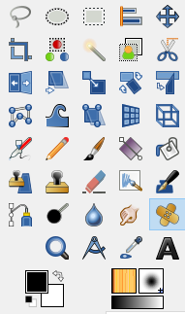
رقم النشاط | 4 | موضوع النشاط | فرشاة المعالجة
مدة النشاط | 4د | نوع النشاط | فردي
باستخدام استراتيجية ( استراتيجية التصفح) تصفحي الكتاب ص 42 والتطبيق العملي للحصول على الصورة المطلوبة ص 42..
برنامج
فرشاة المعالجة :
تعد أداة فرشاة المعالجة أداة رائعة لتصحيح بعض العيوب في الصور
تستخدم :
إزالة البقع والنقاط التي تشوه الصورة
إزالة اثار الغبار والخدوش عن الصور القديمة التي تم مسحها ضوئيا
تطبيق عملي

Slide 15
اهداف الدرس
1
6
2
5
3
تسوية الصورة
4
فرشاة المعالجة
أداة المنحنيات
أداة ختم النسخ
الإضاءة والظلال
أداة التحديد
و
أداة التشويه

Slide 16
رقم النشاط | 5 | موضوع النشاط | أداة ختم النسخ
مدة النشاط | 4د | نوع النشاط | فردي
باستخدام استراتيجية ( استراتيجية التصفح) تصفحي الكتاب ص 43 والتطبيق العملي للحصول على الصورة المطلوبة ص 43..
برنامج
أداة ختم النسخ :
تتيح أداة ختم النسخ القيام بنسخ وحدات البكسل من منطقة معينه في الصورة إلى منطقة أخرى .
تطبيق عملي

Slide 17
اهداف الدرس
1
6
2
5
3
تسوية الصورة
4
فرشاة المعالجة
أداة المنحنيات
أداة ختم النسخ
الإضاءة والظلال
أداة التحديد
و
أداة التشويه

Slide 18
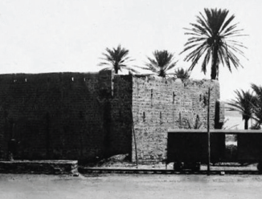
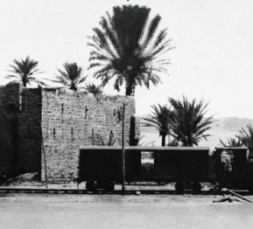
رقم النشاط | 6 | موضوع النشاط | أداة التحديد – أداة التشويه
مدة النشاط | 7د | نوع النشاط | جماعي
باستخدام استراتيجية ( الحوار والمناقشة –الخبرات السابقة ) ما لفائدة من هذه الأداة ؟
برنامج
أداة التحديد :
يمكن تحديد جزء من الصورة وإعادة نسخه ولصقه في المكان المطلوب تعديله .
أداة التشويه :
أداة تحويل الأعوجاج تسمح لك بجعل الأشياء تبدو اكبر او اصغر في صورك بشكل انتقائي .
تطبيق عملي

Slide 19
اهداف الدرس
1
6
2
5
3
تسوية الصورة
4
فرشاة المعالجة
أداة المنحنيات
أداة ختم النسخ
الإضاءة والظلال
أداة التحديد
و
أداة التشويه

Slide 20
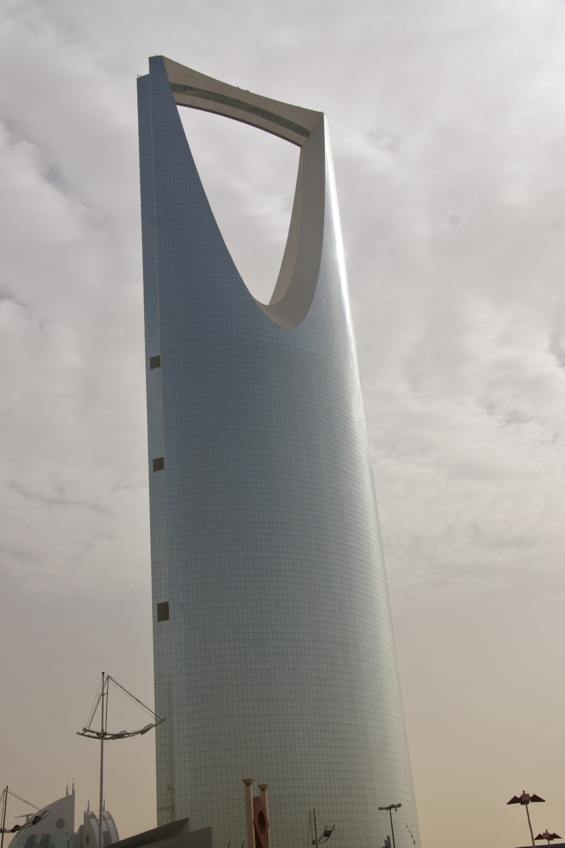
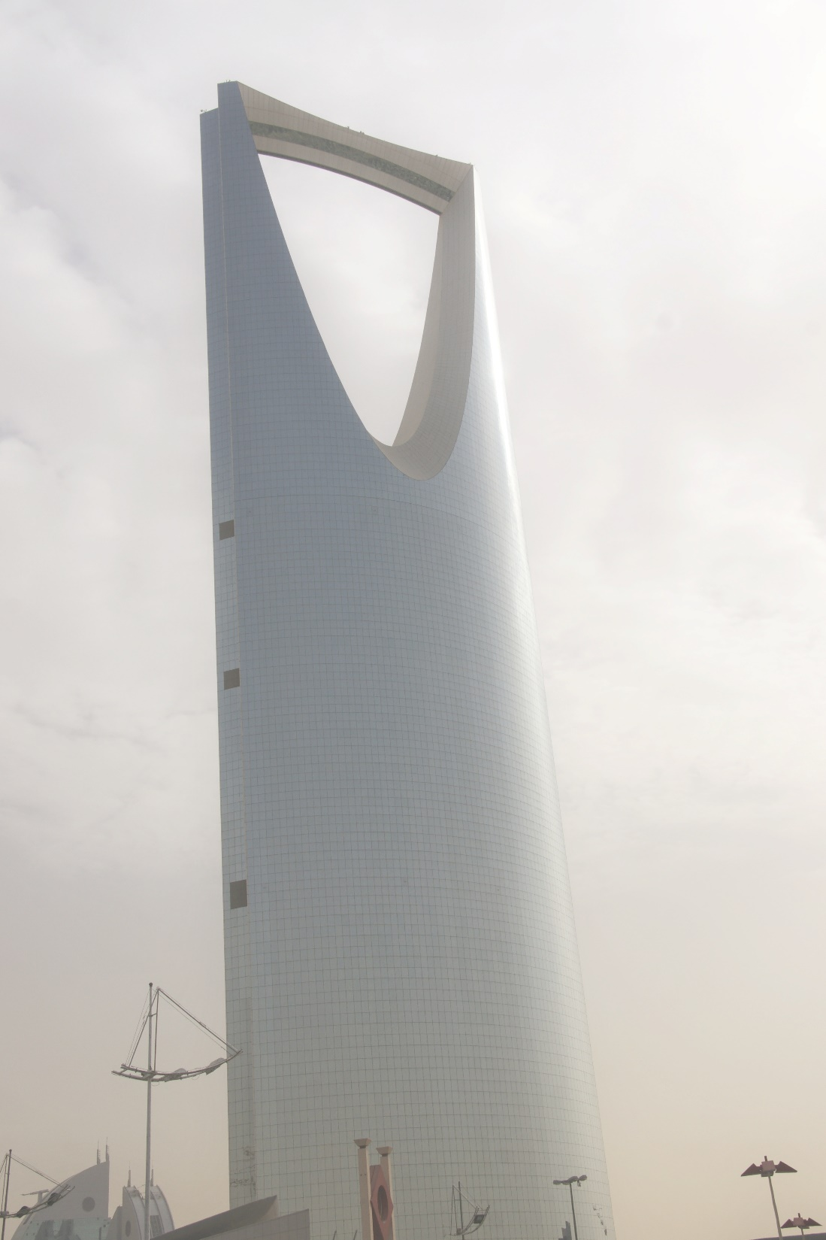
رقم النشاط | 7 | موضوع النشاط | الإضاءة والظلال
مدة النشاط | 2د | نوع النشاط | جماعي
باستخدام استراتيجية ( الحوار والمناقشة ) ما لفرق بين الصورتين
برنامج
ماهي الأداة المستخدمة التي أحدثت الفرق بين الصورتين ؟

Slide 21
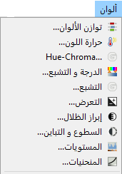
رقم النشاط | 8 | موضوع النشاط | الإضاءة والظلال
مدة النشاط | 4د | نوع النشاط | فردي
باستخدام استراتيجية ( استراتيجية التصفح) تصفحي الكتاب ص 46 والتطبيق العملي للحصول على الصورة المطلوبة ص 46..
برنامج
الإضاءة والظلال :
لتصحيح مشاكل الإضاءة للصورة يمكنك ضبط ..
الإضاءة والظلال والسطوع والتباين من قائمة ألوان .
تطبيق عملي

Slide 22
اهداف الدرس
1
6
2
5
3
تسوية الصورة
4
فرشاة المعالجة
أداة المنحنيات
أداة ختم النسخ
الإضاءة والظلال
أداة التحديد
و
أداة التشويه

Slide 23
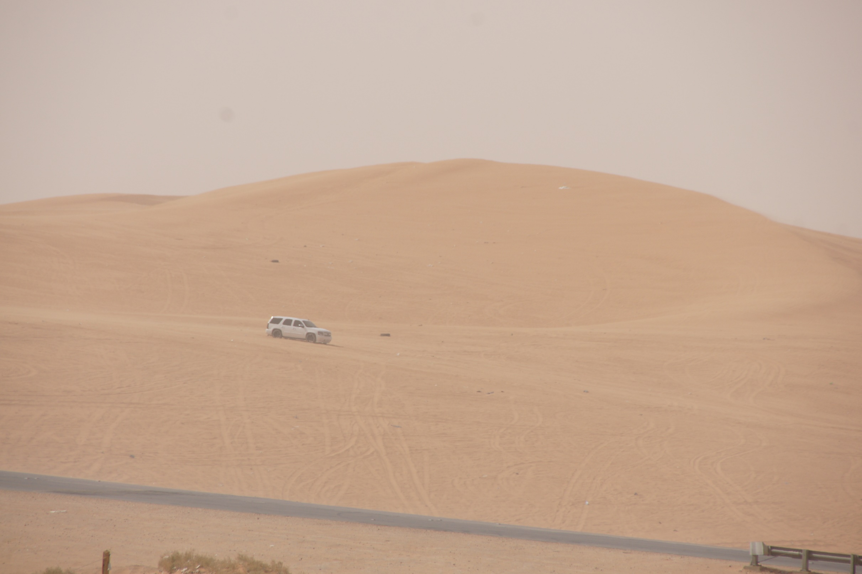
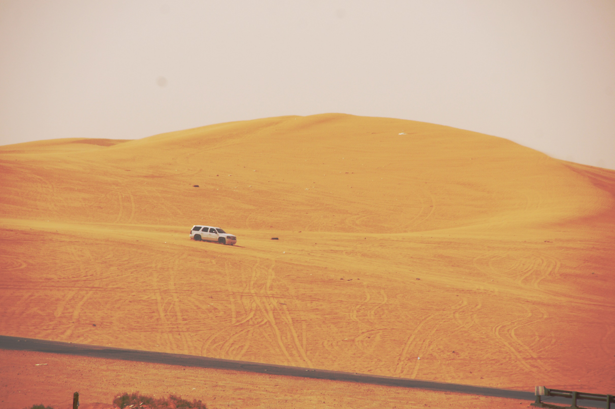
رقم النشاط | 9 | موضوع النشاط | أداة المنحنيات
مدة النشاط | 2د | نوع النشاط | جماعي
باستخدام استراتيجية ( الحوار والمناقشة ) ما لفرق بين الصورتين
برنامج
ماهي الأداة المستخدمة التي أحدثت الفرق بين الصورتين ؟

Slide 24
رقم النشاط | 10 | موضوع النشاط | أداة المنحنيات
مدة النشاط | 4د | نوع النشاط | فردي
باستخدام استراتيجية ( استراتيجية التصفح) تصفحي الكتاب ص 47 والتطبيق العملي للحصول على الصورة المطلوبة ص 47..
برنامج
أداة المنحنيات :
تصلح الكثير من المشاكل التي تظهر في الصورة كالضبابية او ضعف التباين او الألوان الباهته .. حتى تبدو الصورة طبيعية اكثر
وذلك من خلال ..
المنحنيات من قائمة ألوان .
تطبيق عملي

Slide 25
اثراء لاستخدام اداتي التمويه والضباب
Notes:
https://youtu.be/KFxKc4b4CLk

Slide 26
رابط شرح الدرس كاملا
Notes:
https://youtu.be/do3ElDd-3kc

Slide 27
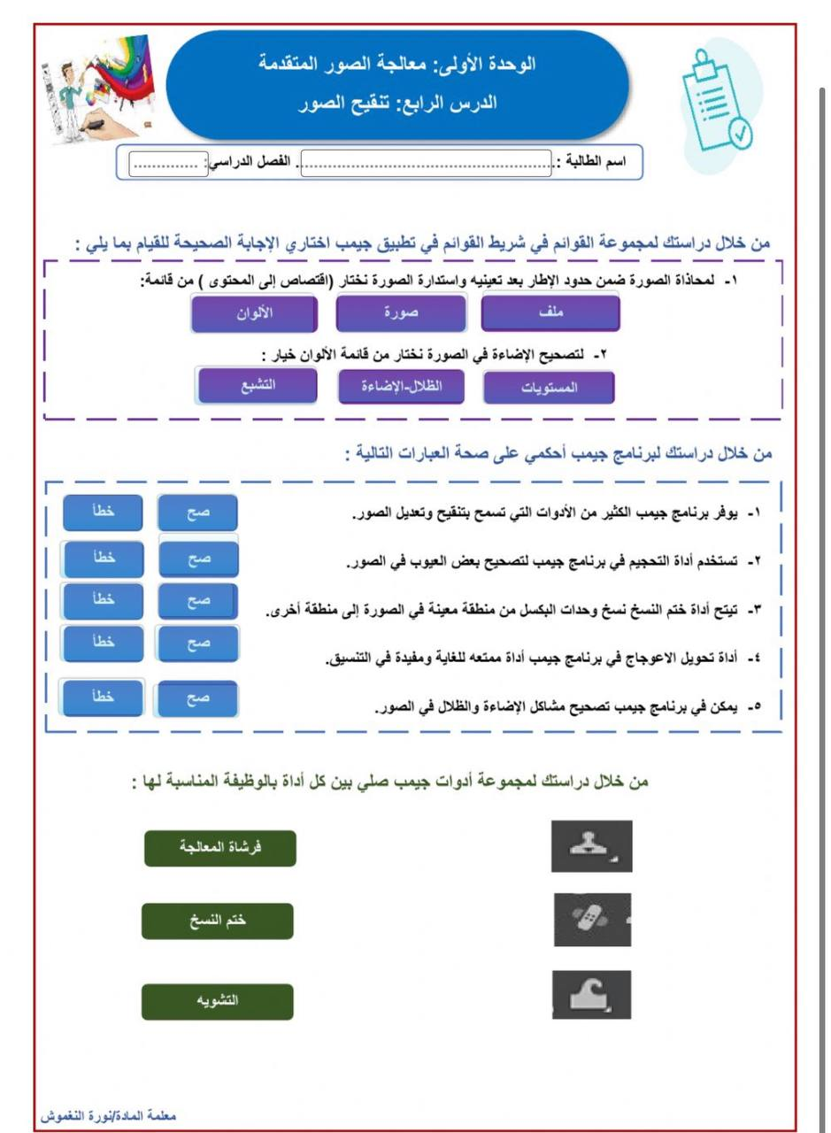
تقويم ختامي
Notes:
https://www.liveworksheets.com/cg2717448na

Slide 28
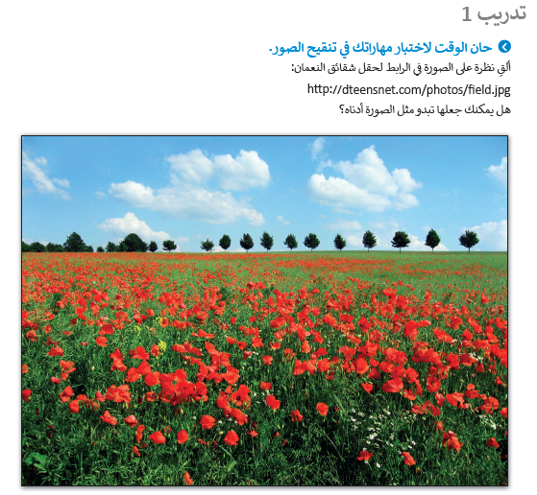
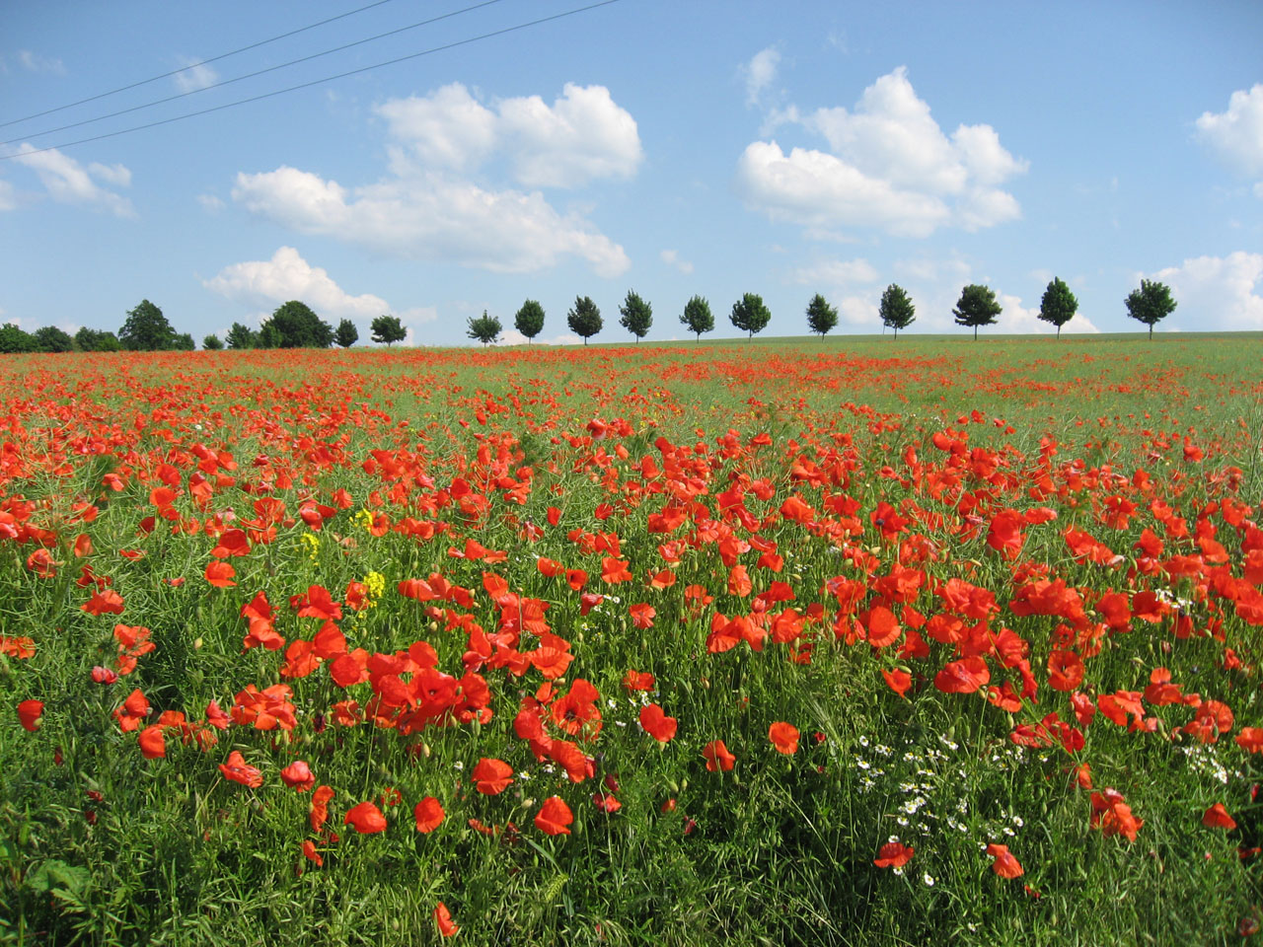
مهمة ادائية 1

Slide 29
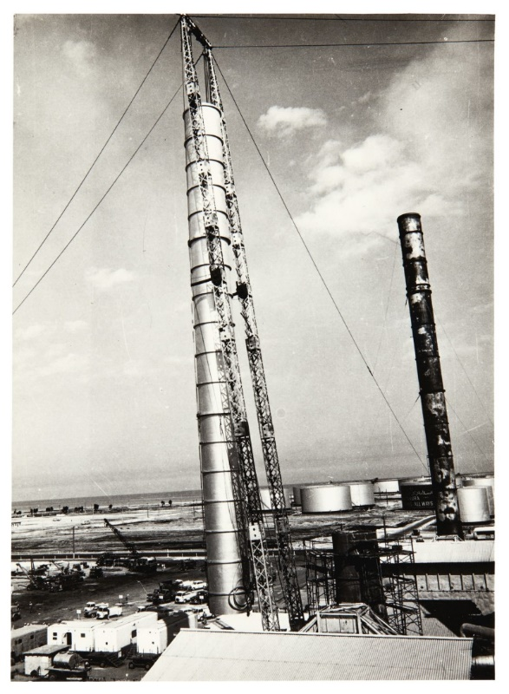
الواجب
قومي بتسليمه عبر المنصة
استخدمي أي صورة قديمة

Slide 30
THANK YOU

